Slide 1

Prueba - Mejorando el servicio
de pago de pensiones.
Francisca Rodríguez Agnic
G1

Slide 2
Descripción
Usted, preocupado por la calidad de vida de los adultos mayores del país, quiere terminar con un problema que tiene la mayoría de los pensionados: El pago de pensiones.
Si bien hay opciones de pago electrónicas como depósito en cuenta corriente o bien en cuenta rut, aún hay muchos adultos mayores que reciben su pago en instituciones como las cajas de compensación o IPS (Instituto de Previsión Social), lo cual implica asistir presencialmente a cobrar el dinero o bien enviar a un representante con un poder notarial para que pueda realizarlo.

Slide 3
Requerimientos – Pregunta 1
Definir una posible solución y qué tipo de MVP se realizará. Entregable Power Point. (2 Puntos):
Creemos que lo más importante en este caso es generar una bancarización « light », similar a las cuenta Mach o Tenpo, accesible a todos los adultos mayores, con una aplicación dedicada sólo a ellos. Este tipo de bancarización se utilizaría mediante una app para celular y una página web.
La app para celular estaría realizada en alto contraste, con letras y números de buen tamaño, para ayudar a los adultos mayores con problemas a la vista. Además de esto, integraría al lector de huellas y reconocimiento facial para accéder a nuestra app y autorizar las transacciones requeridas.
Además de esto, desde tanto la app como la página web sería posible generar poderes simples firmados digitalmente, en el caso que el adulto mayor no confíe en la wallet del sistema.
El acceso a datos personales se realizaría a través del sistema de Clave Única, la cual permite accéder a todos los datos de la persona sin tener que registrarse ya que los datos se rescatarían directamente desde ahí.
Para retirar el dinero, sólo se requeriría un código generado desde la app o una tarjeta física (similar a lo que se usa con Mach y Tempo)
Se realizaría un levantamiento en conjunto con el Ministerio de Previsión Social, para ser promovido entre los posibles usuarios.

Slide 4
Requerimientos – Pregunta 2
Crear un Lean Canvas con la idea de negocio que puede solucionar este problema. Entregable: Power Point. (5 Puntos)
Respuesta en la próxima diapositiva.

Slide 5
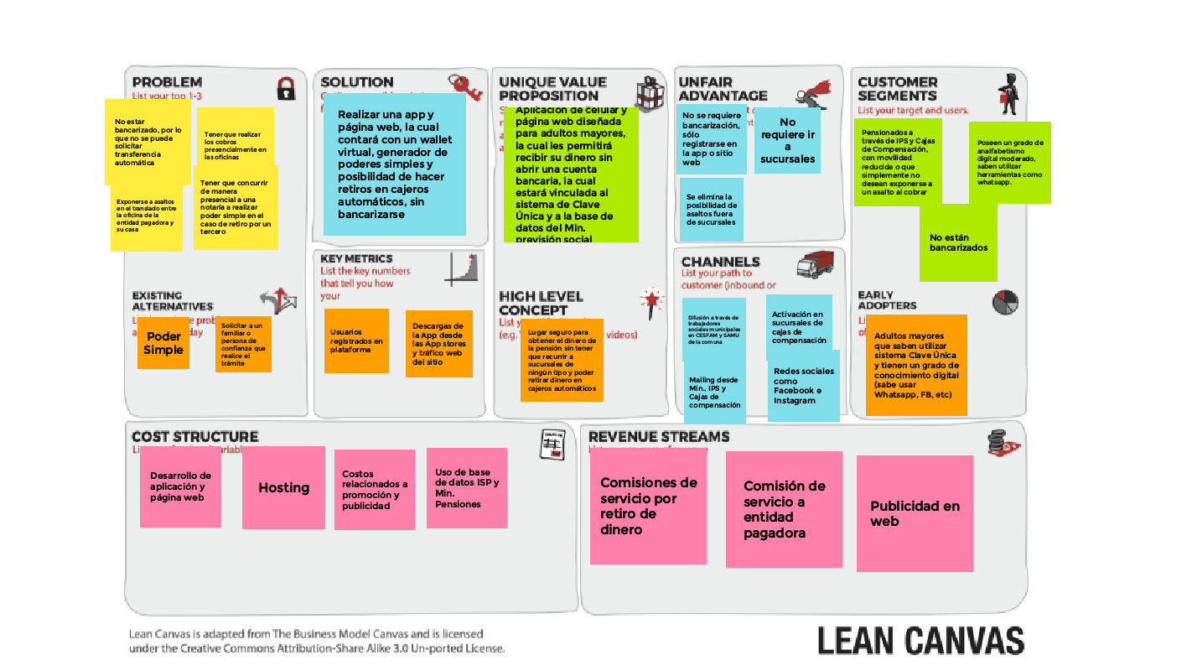
Requerimientos – Pregunta 2

Slide 6
Requerimientos – Pregunta 3
Compartir la idea con adultos mayores para detectar puntos de mayor incertidumbre y supuestos más riesgosos. Entregable: Power Point. (3 Puntos)
Iterando la idea con personas a cargo de pensionados y con pensionados, aparecieron las siguientes observaciones o comentarios:
-Dudas sobre cómo funcionaría la firma digital y el enlace con Clave Única. Es indudable que debe haber una certificación desde el Ministerio de Previsión Social para certificar la seriedad del producto.
- Los adultos mayores, en general, le tienen poca credibilidad a los bancos y entidades financieras, prefieren tener su dinero en efectivo. Junto con esto, no confían demasiado en la tecnología.
- Algunos de los adultos mayores, de edad más avanzada, y quienes serían nuestros potenciales clientes fuertes, no tienen muy marcadas las líneas de las huellas digitales y muchas veces los huelleros no las reconocen.
- No conseguir acceso a la BD del Ministerio complicaría la obtención de datos y lo único que se podría hacer es generar una nueva, con todo lo que esto significa (inscripción, entrega de datos no cifrados, etc)

